Slide 1
前回の続きから始めるには？
$ docker ps -a
Dockerコンテナの一覧を表示(-aを付けることで停止中のコンテナも表示)
$ docker start 931de560ee3b
コンテナの起動
$ docker attach 931de560ee3b
コンテナにログイン(Enter 2回押す)
$ cd /mnt/caffe
Caffeのあるディレクトリに移動

Slide 2
ビルド
$ make all
ビルドする
$ make test
ビルドしたものが正常なのかをテスト
$ make runtest
実際に実行するテスト
$ make pycaffe
Pythonを扱う上で必要になるWrapperをビルド
$ make distribute
ビルドしたものを所定の場所に配置する

Slide 3
MNISTのサンプル
$ ./data/mnist/get_mnist.sh
ダウンロードスクリプトを回す
$ ./examples/mnist/create_mnist.sh
データベースの作成
$ ./examples/mnist/train_lenet.sh
学習開始
上の3つのファイルは「.sh」がある事から
シェルスクリプトと判断されます。
Vimを使ってそれぞれのファイルの中身を見てみましょう。
まだ3つのコマンドは叩かないで！

Slide 4
get_mnist.sh
呼び出し順序
1. dirname $0
($0にスクリプトのファイルパスが入り、dirnameでこのスクリプト名が除かれる)
2. cd $(dirname $0)
(1.で生成したパスに移動する)
3. cd $(dirname $0) ; pwd –P
(移動したディレクトリのパスを標準出力で返す)
4. DIR=…..省略
(DIRという変数に標準出力の結果を代入する)
学習用のデータの取得
#!/usr/bin/env sh
# This scripts downloads the mnist data and unzips it.
DIR="$( cd "$(dirname "$0")" ; pwd -P )"
cd "$DIR"
echo "Downloading..."
for fname in train-images-idx3-ubyte train-labels-idx1-ubyte t10k-images-idx3-ubyte t10k-labels-idx1-ubyte
do
if [ ! -e $fname ]; then
wget --no-check-certificate http://yann.lecun.com/exdb/mnist/${fname}.gz
gunzip ${fname}.gz
fi
done
「DIR」という変数にスクリプトのあるディレクトリのパスを代入(ここには”/mnt/caffe/data/mnist”が入る)
「DIR」のパスに移動
・for ～ done はループになっている
・ifでファイルの存在を確認してFalse(無い場合)
・wget で ～～.gzファイルをダウンロード
・gunzipで展開
この事からシェルスクリプトは
C言語のようにプログラムとして
記述する事が出来る。
→

Slide 5
create_mnist.sh
データをデータベースに変換
#!/usr/bin/env sh
# This script converts the mnist data into lmdb/leveldb format,
# depending on the value assigned to $BACKEND.
set -e
EXAMPLE=examples/mnist
DATA=data/mnist
BUILD=build/examples/mnist
BACKEND="lmdb"
echo "Creating ${BACKEND}..."
rm -rf $EXAMPLE/mnist_train_${BACKEND}
rm -rf $EXAMPLE/mnist_test_${BACKEND}
$BUILD/convert_mnist_data.bin $DATA/train-images-idx3-ubyte \
$DATA/train-labels-idx1-ubyte $EXAMPLE/mnist_train_${BACKEND} --backend=${BACKEND}
$BUILD/convert_mnist_data.bin $DATA/t10k-images-idx3-ubyte \
$DATA/t10k-labels-idx1-ubyte $EXAMPLE/mnist_test_${BACKEND} --backend=${BACKEND}
echo "Done."
エラーが発生したら強制停止させる
「例」「データ」「ビルド」の3つのパスを変数化
データベース形式の指定 「lmdb」か「leveldb」を選択
すでにデータベースがあっても削除をしておく
「学習用」「テスト用」の2つのデータベースを生成する

Slide 6
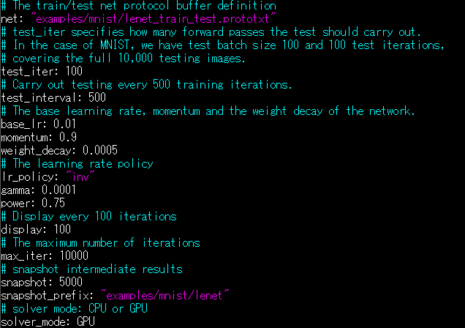
train_lenet.sh
作成したデータベースを用いて学習
#!/usr/bin/env sh
set -e
./build/tools/caffe train --solver=examples/mnist/lenet_solver.prototxt $@
プログラム本体
(Windowsで言うexe)
オプション
(何をするのか)
学習に必要なパラメータを
設定したファイル
実行引数を受け取る
(今回はあまり意味は無い)
netという項目に
「lenet_train_test.prototxt」
が設定されている。
このファイルに学習のアル
ゴリズムを設定している
examples/mnist/lenet_solver.prototxt の中身

Slide 7
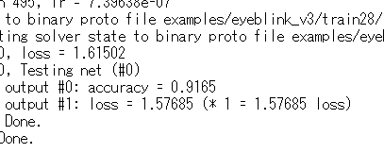
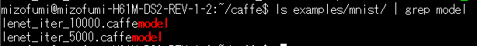
実際に学習させてみよう
$ ./data/mnist/get_mnist.sh
ダウンロードスクリプトを回す
$ ./examples/mnist/create_mnist.sh
データベースの作成
$ ./examples/mnist/train_lenet.sh
学習開始
← 学習が終わると精度が表示される
accuracyを見ると「91.65%」の精度
loss(損失度合)を見ると1.57 程度
(今回は卒業研究でやってる自作データの実行結果を例として上げている為精度はあまり良くない)
※損失度合は損失関数の事であり、各データの正解確率(log)を加算した物。
学習が終わると？
.caffemodelが付いたファイルが生成されているのでこれを用いると
任意のデータで文字の判定が出来るようになる。

